Slide 1
Newcastle upon Tyne

Slide 4
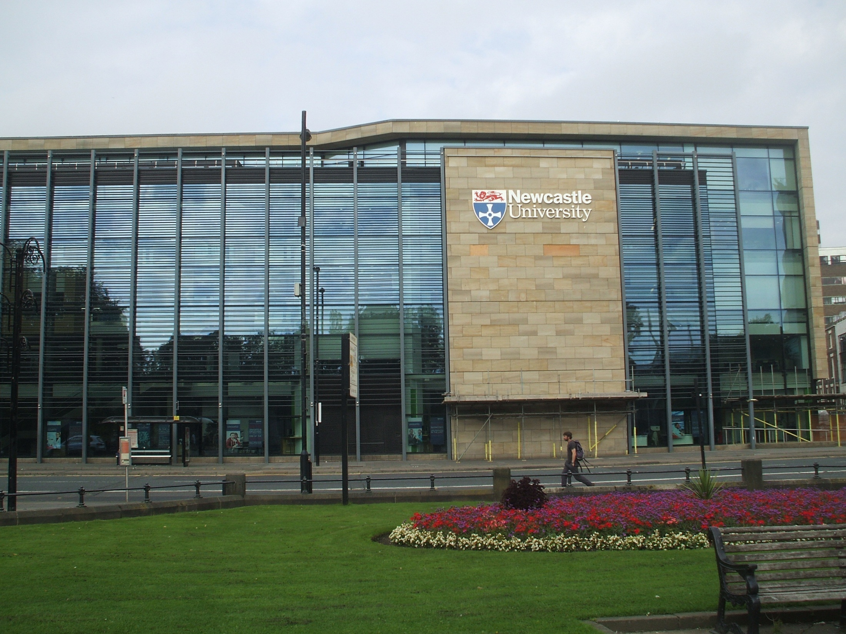

Slide 5
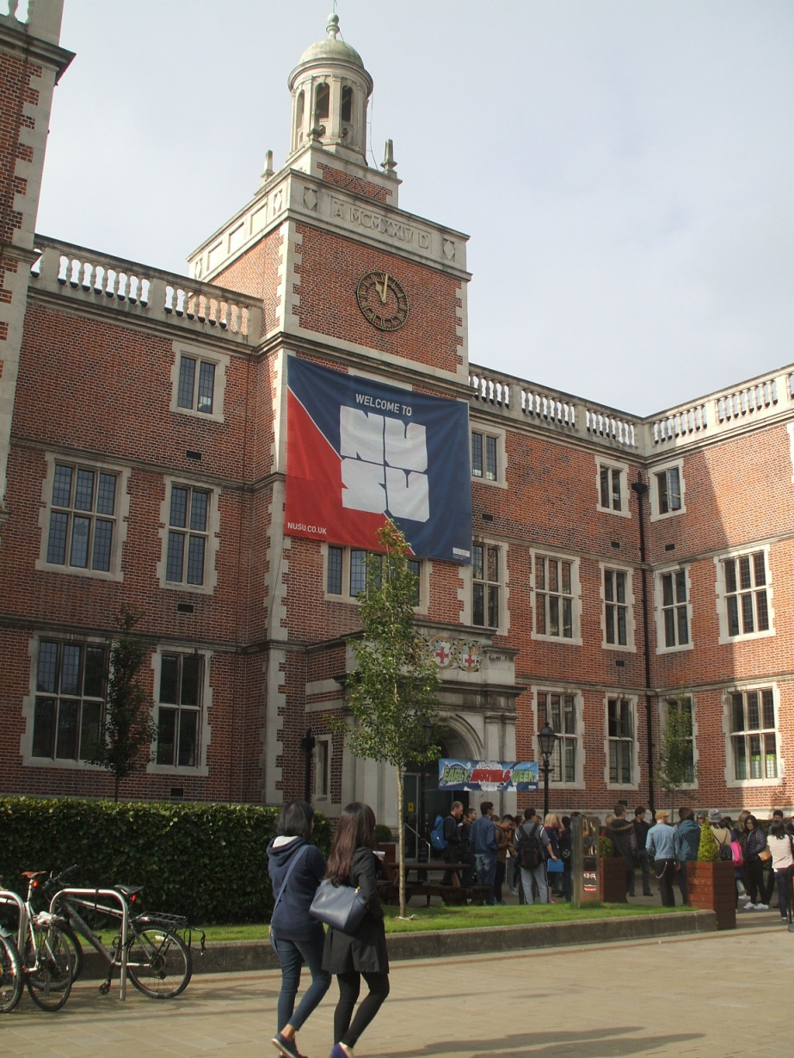

Slide 6
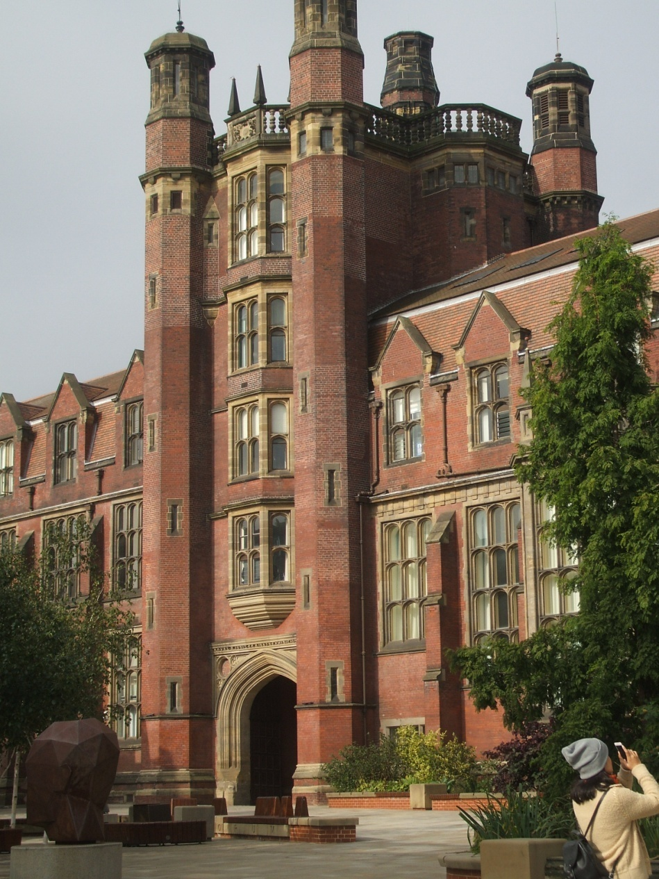

Slide 8
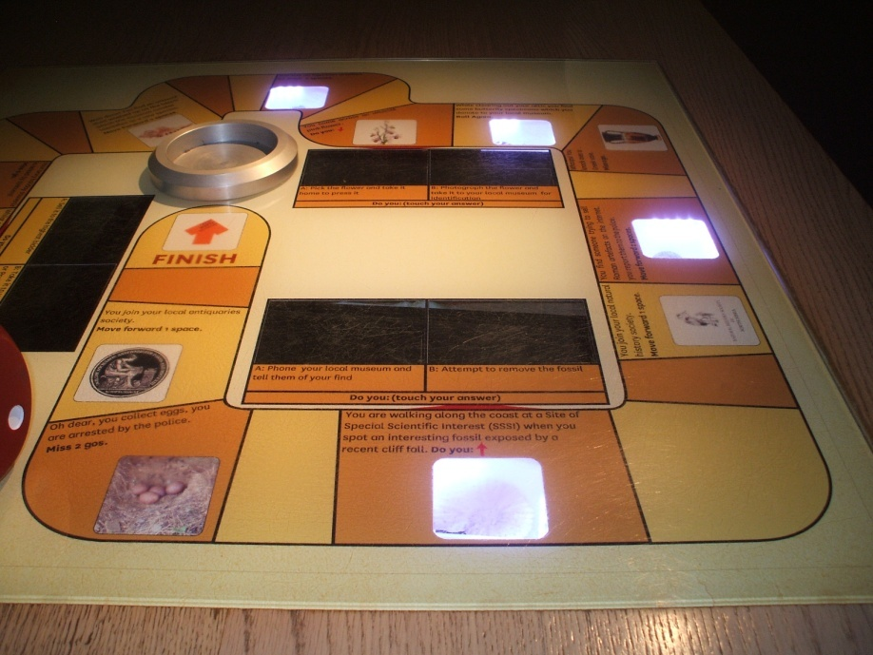
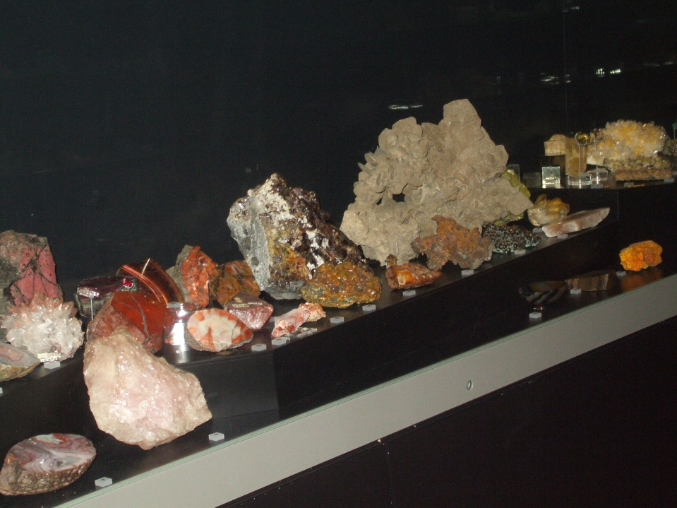

Slide 10
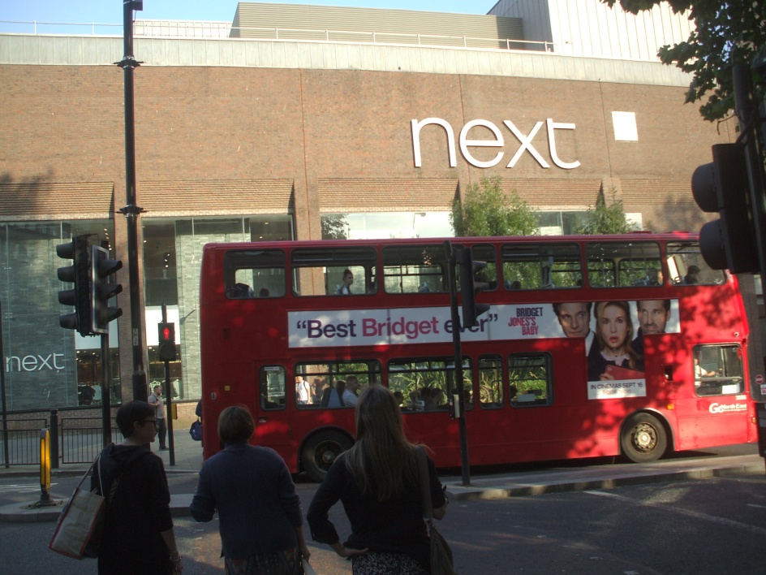
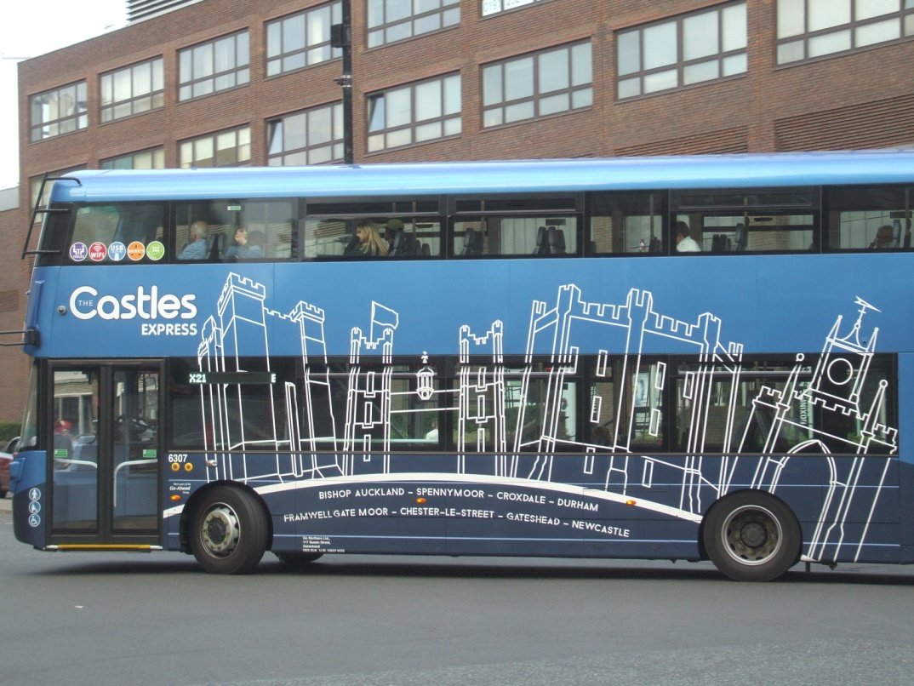
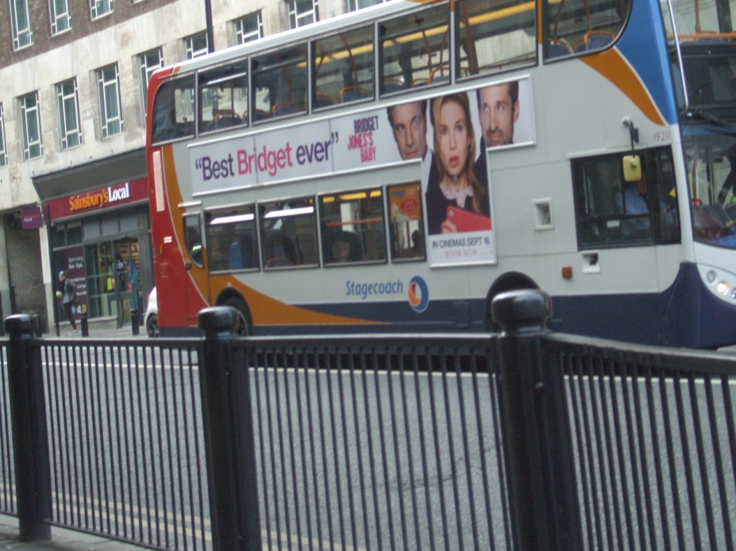

Slide 11
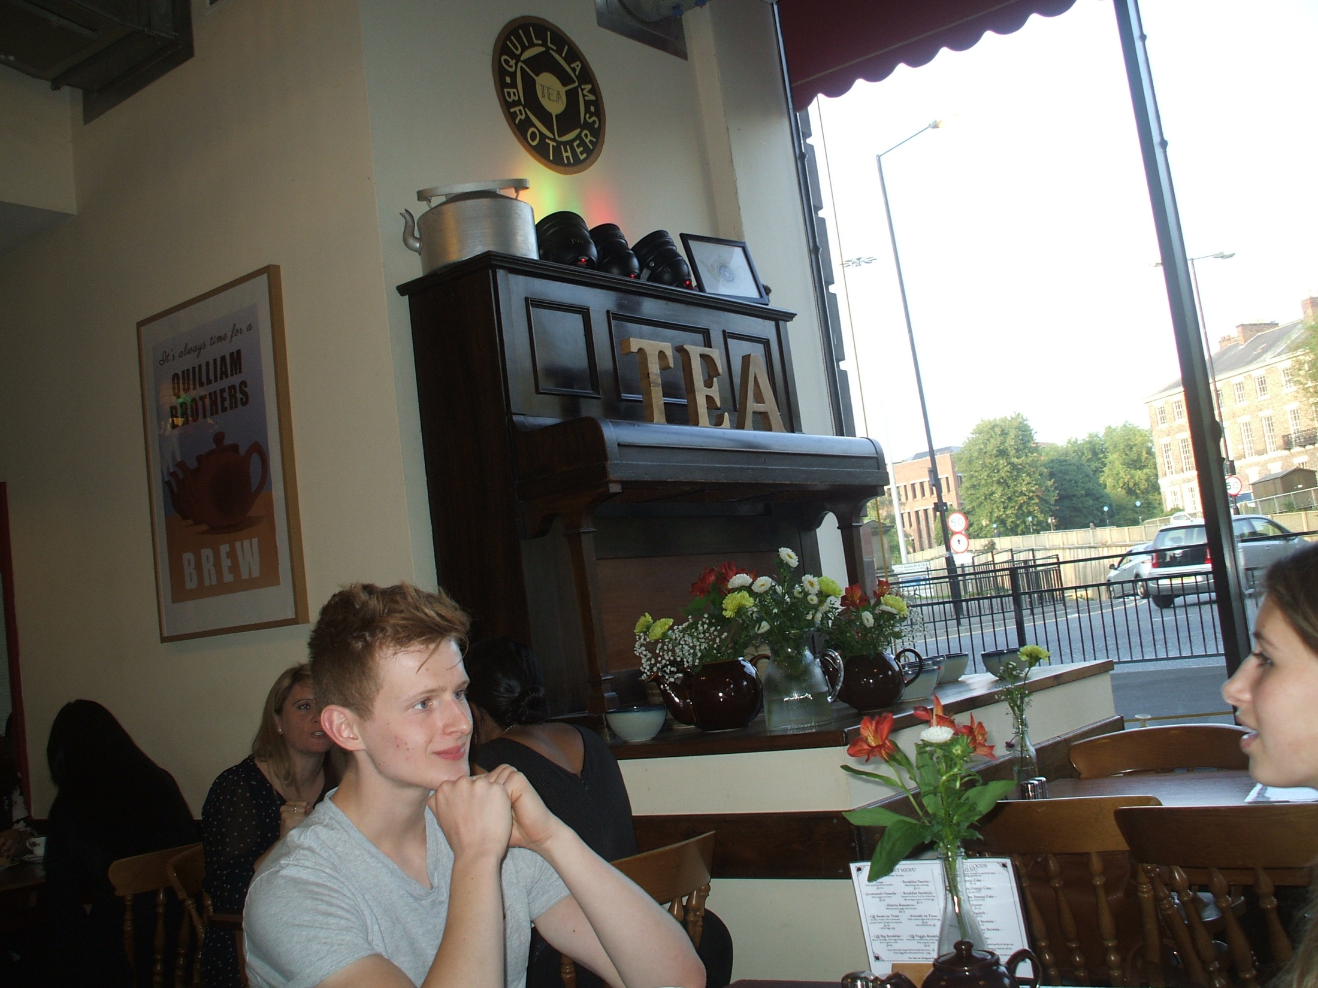

Slide 12
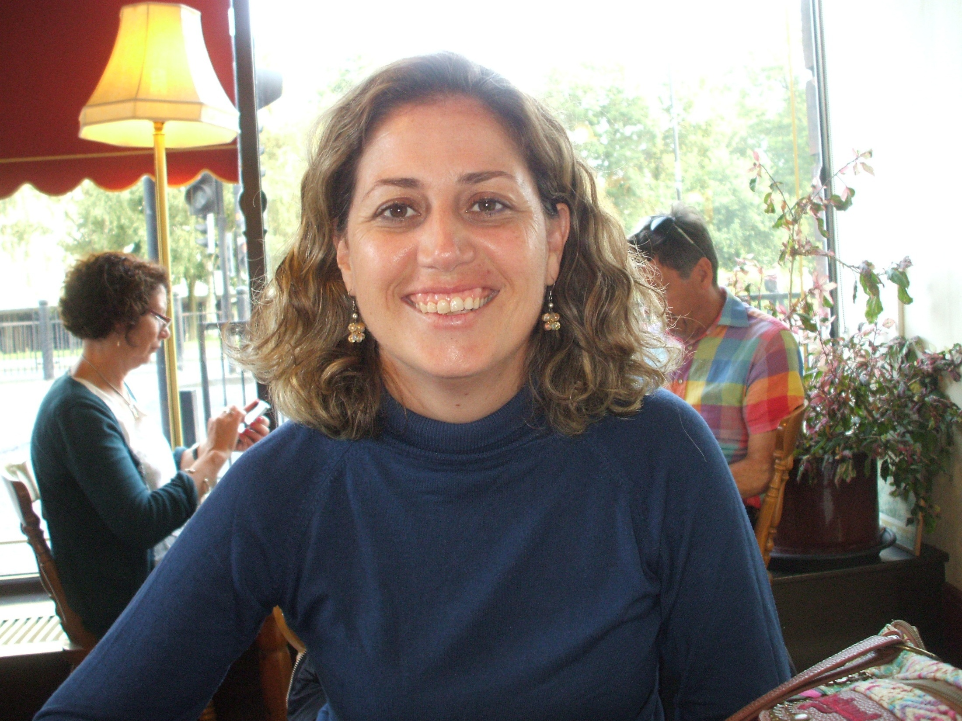

Slide 15
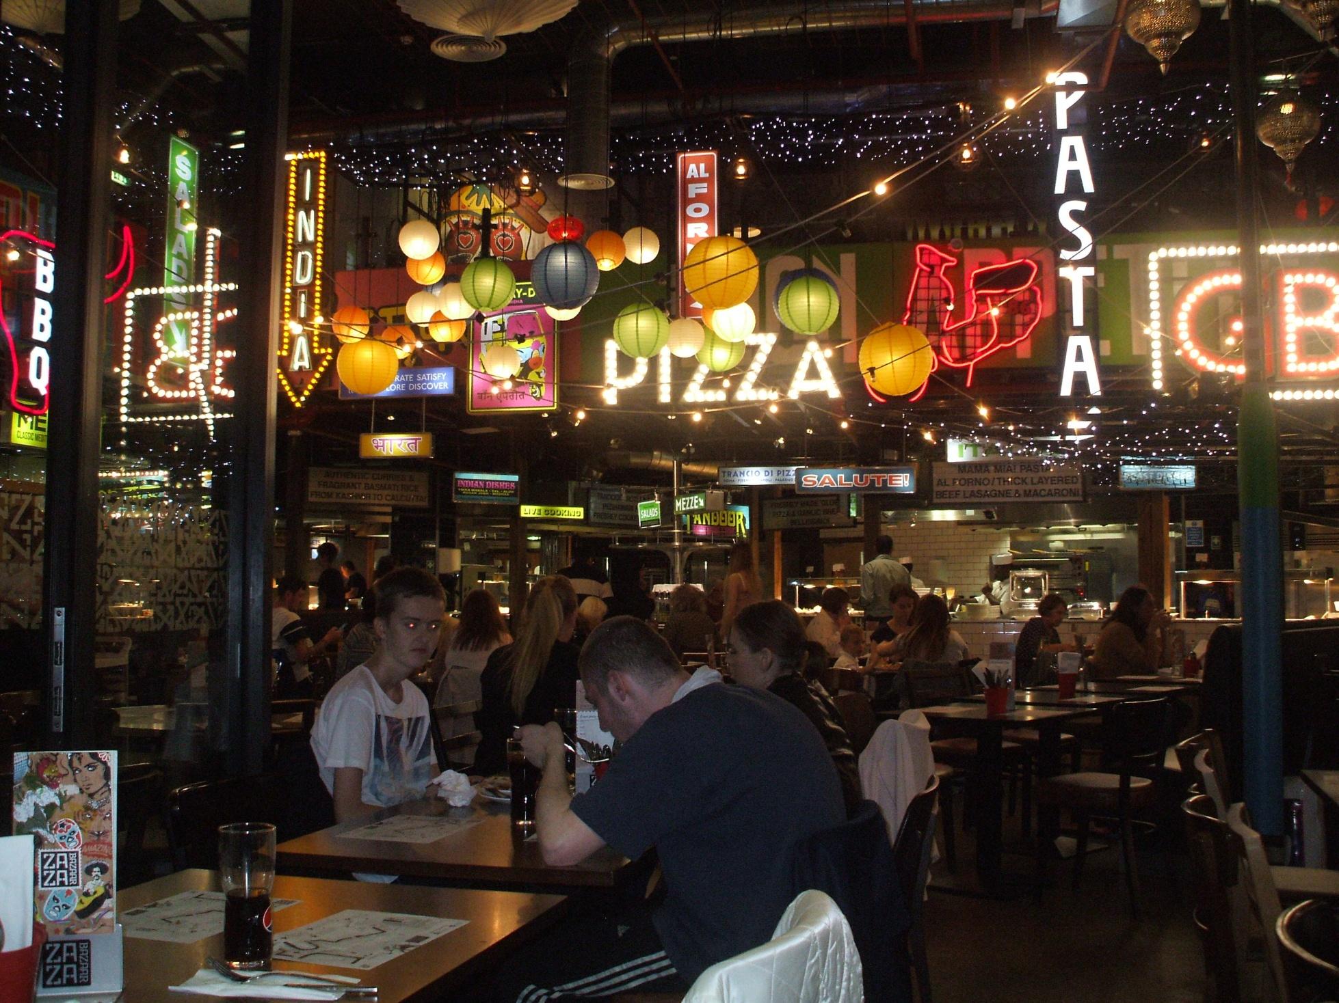

Slide 21
Edinburgh

Slide 28
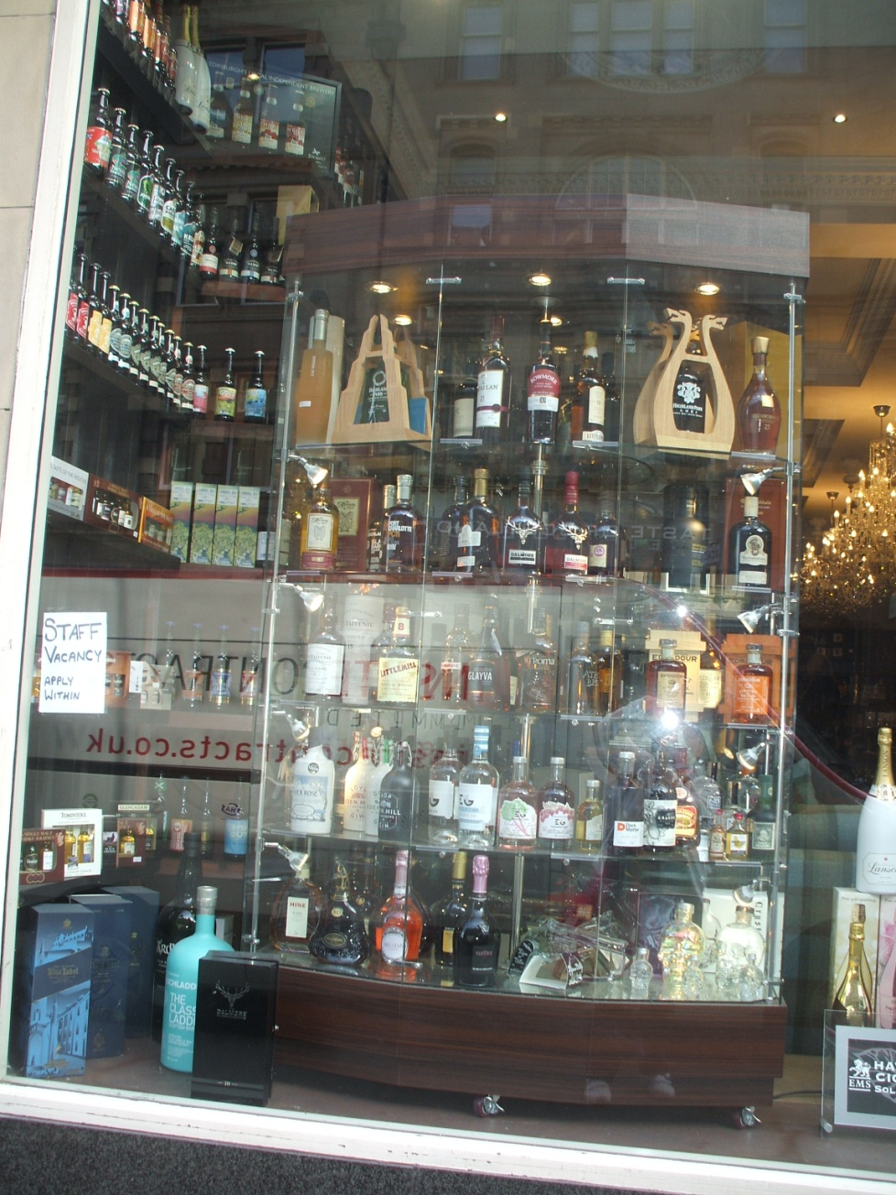
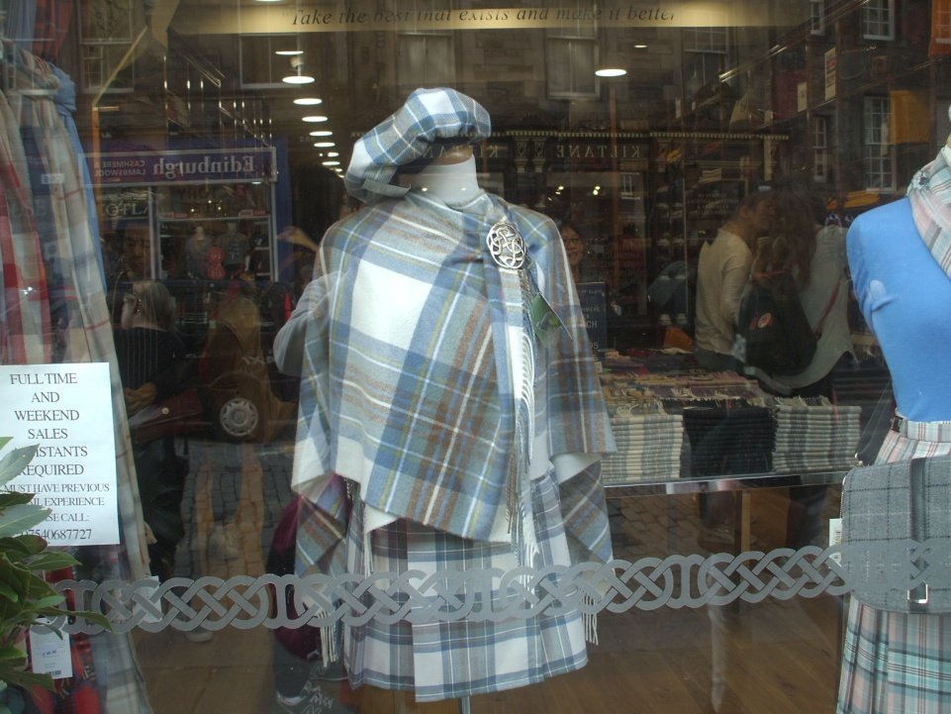

Slide 31
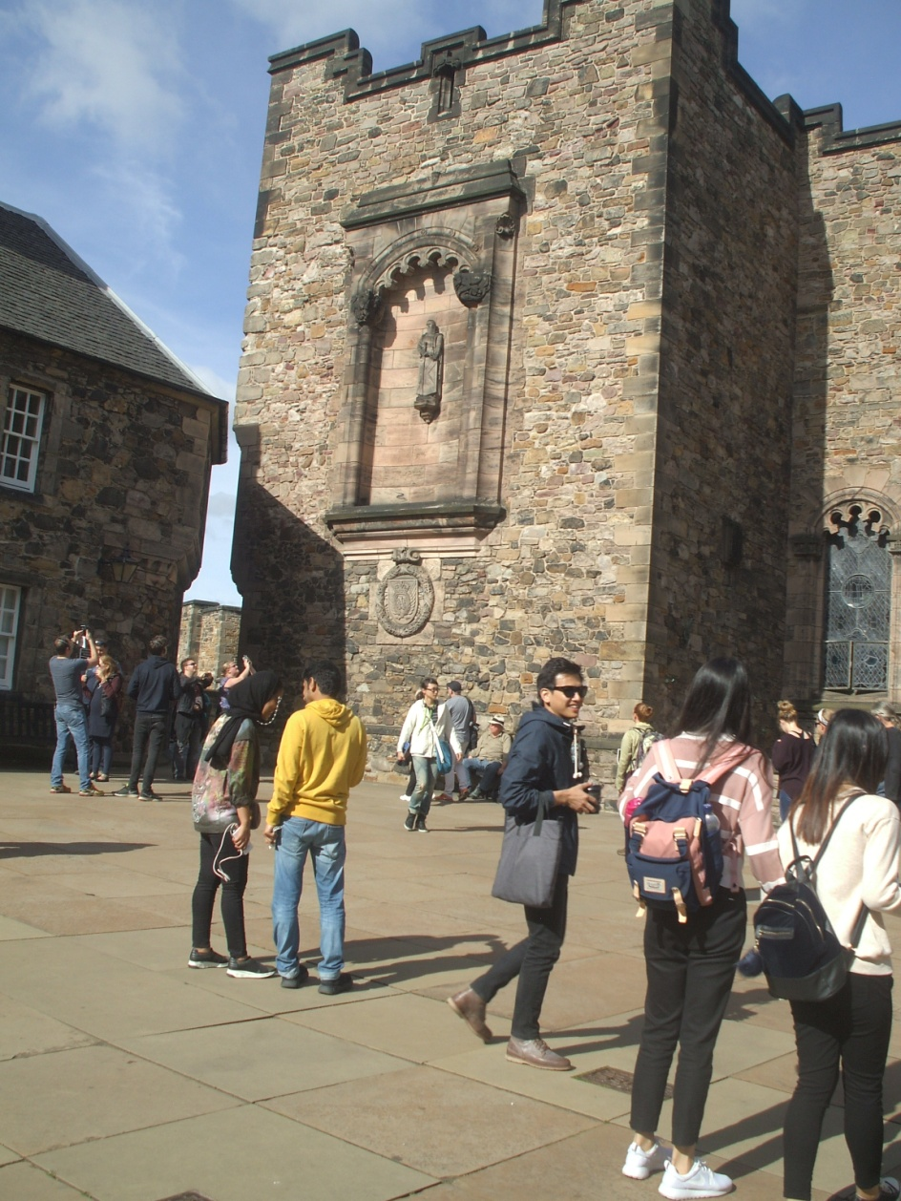

Slide 32
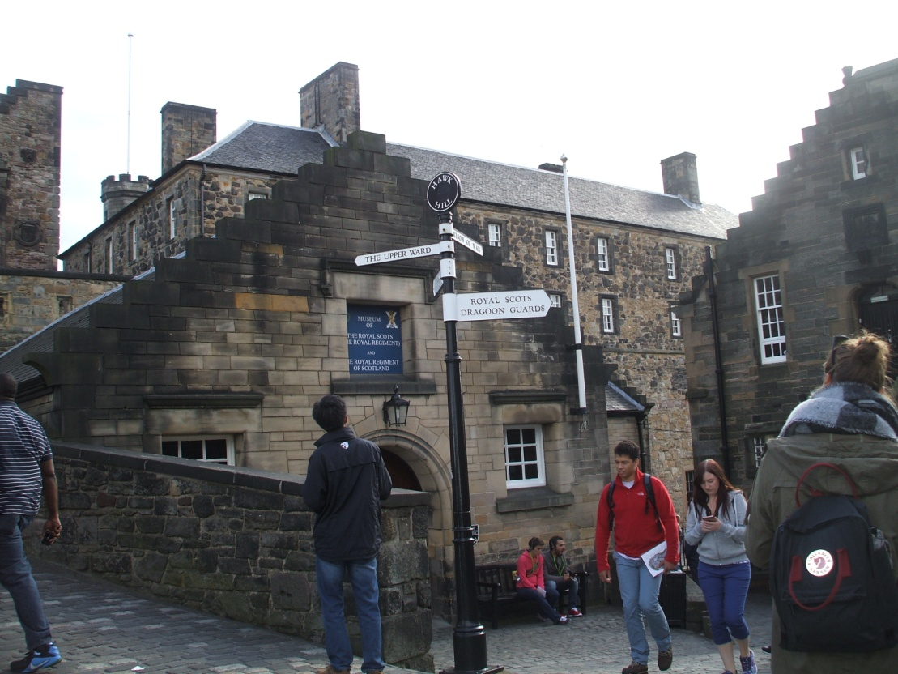

Slide 35
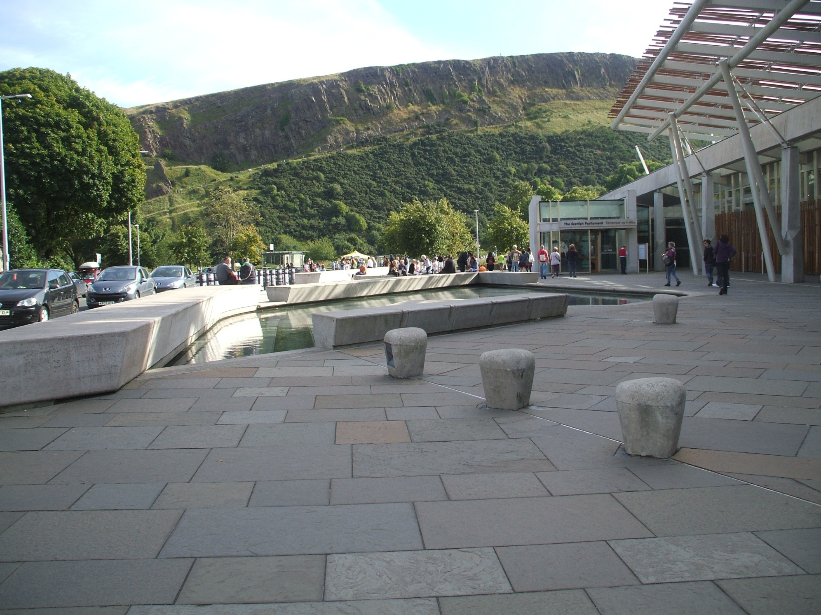

Slide 37
York

Slide 42
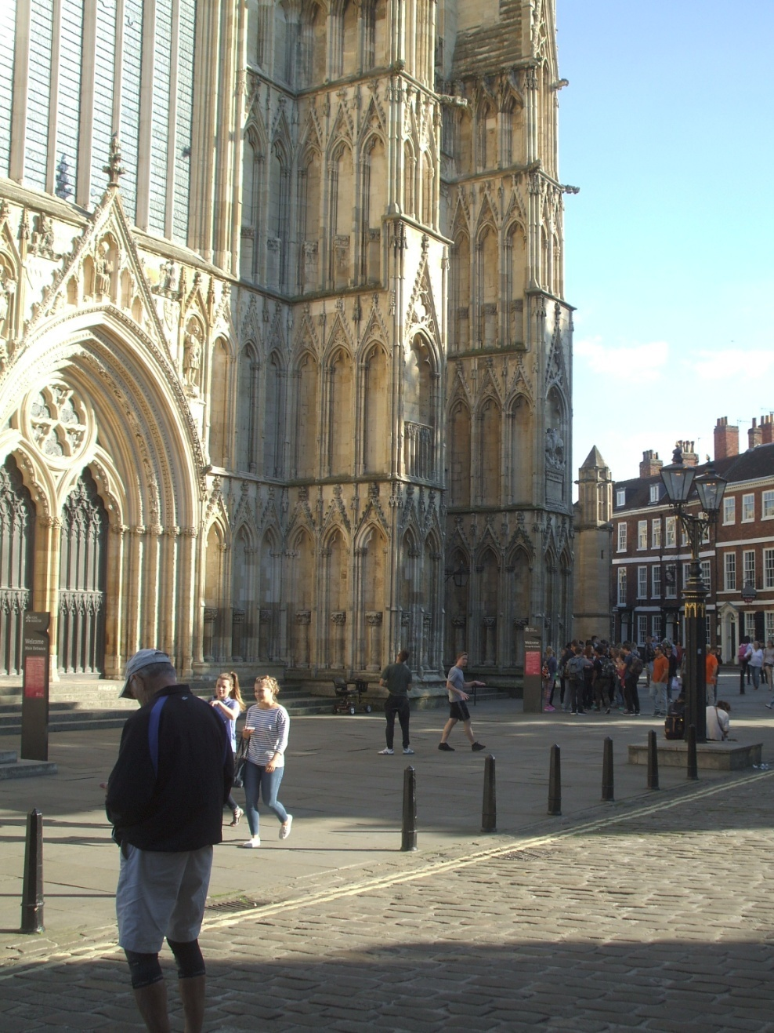

Slide 43
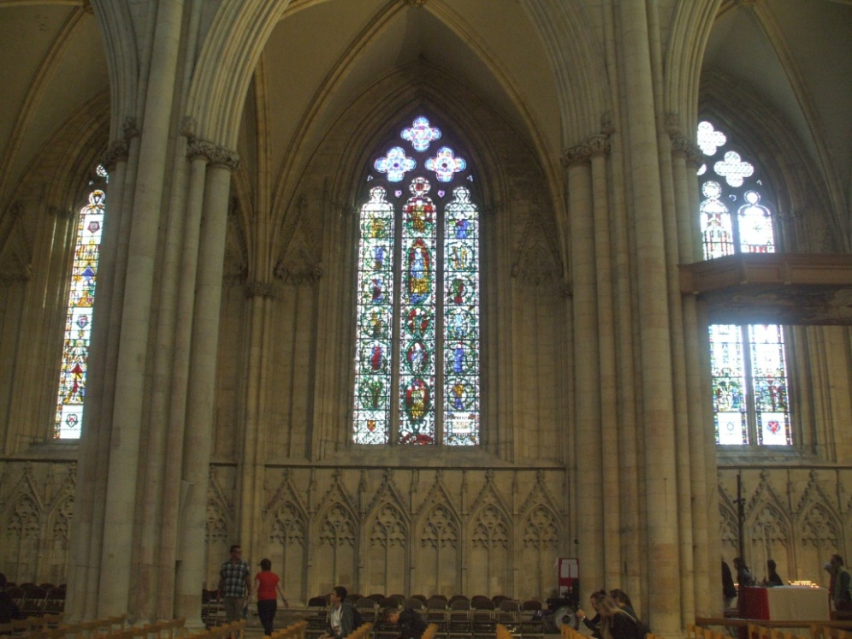
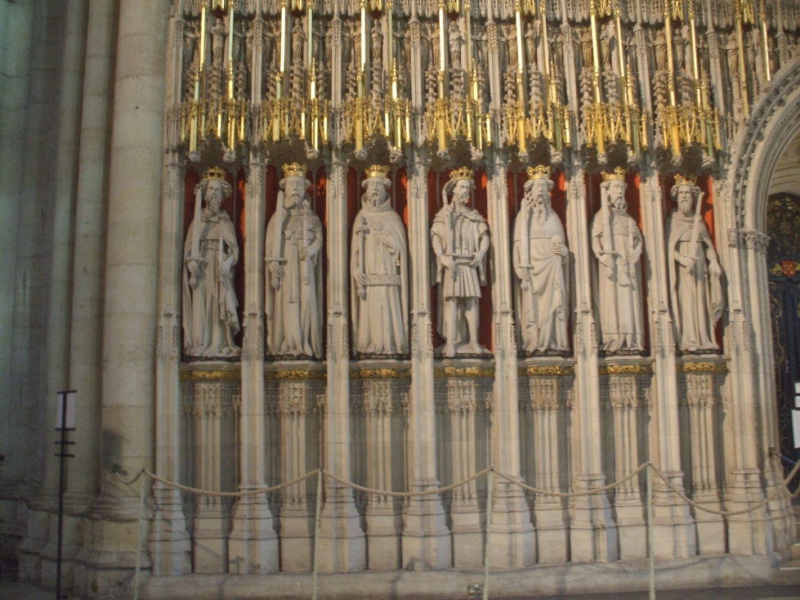

Slide 47
Előzetes terv
Mozi
Színház
Koncert
Étterem
Tengerpart
Betekintés egy brit család életébe
és még megvalósult: metró, egyedül vonaton, vásárlás, finom vegetáriánus ételek,

Slide 48
továbbá…
módszertani magabiztosság
módszerek a mindennapokban
komplex személyiségfejlődés
pozitív visszajelzések, feltöltődés
visszavárunk érzés – kollégák
- tanítványok

